Slide 1

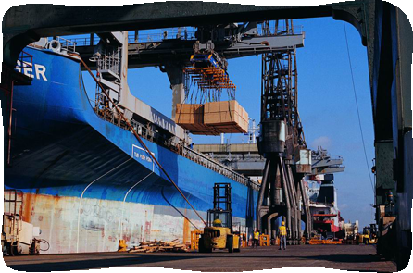
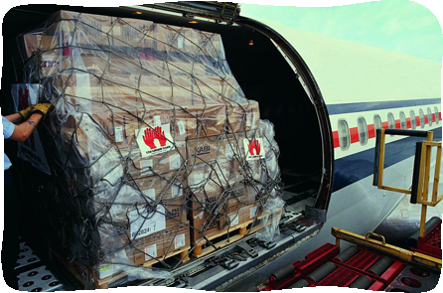
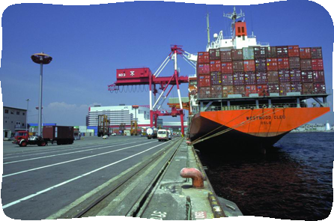
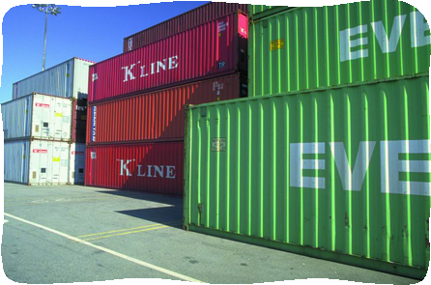
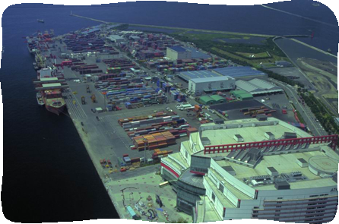
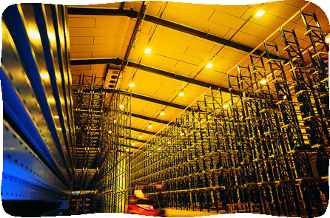
现代物流基础
《现代物流基础（第3版）》配套幻灯片
8

Slide 2
任务提出
任务提出
中秋节即将来临，小王准备去超市为父母买一盒月饼作为节日礼物。一圈逛下来，小王选择了最便宜的一盒价值158元的月饼，相对于其他动辄五六百甚至上千的月饼，小王羞涩的口袋只能买一盒最便宜的了。爱思考的小王又开始想了：为啥盒装月饼这么贵？相对于散装月饼而言，其价值翻了好几番。难道包装如此值钱？这属于过度包装吗？企业是否有必要降低包装成本，降低包装成本会影响包装作用的发挥吗？
请分析商品包装的合理性。

Slide 3
任务目标
任务目标
学生以小组（2-4人）为单位，从包装的作用、形态、技术等方面对生活中的包装进行调研（实地调研、网上查阅），选择一个实例，说明其作用，分析该包装是否合理，有无改进措施，并于下节课进行口头阐述。

Slide 4
第8章 包装
包装概述
1
包装材料
2
包装技术
3
包装合理化和包装标准化
4
5

Slide 5
第8章 学习要求及考核要点
基本要求
考核要点
掌握包装、绿色包装的概念
熟悉包装的功能
增加：了解包装设备
包装、绿色包装的概念
包装的分类

Slide 6
8.1 包装概述 8.1.1 包装的定义
包装的概念
随着包装行业的发展，现在只要是市场上卖的产品，都会有包装。包装不仅能起到保护产品的作用，同时也方便了货物的运输、储存，更为重要的是，一个好的包装可以引起消费者的注意，激发消费者的购买欲望。因此，生产者在产品包装上也下足了功夫，希望通过包装来促进产品的销售（如图所示）。
我国国家标准《物流术语》（GB/T 18354-2006）中包装的定义：包装是指为在流通过程中保护产品、方便储运、促进销售，按一定技术方法而采用的容器、材料及辅助物等的总体名称。也指为了达到上述目的而采用容器、材料和辅助物的过程中施加一定技术方法等的操作活动。

Slide 7
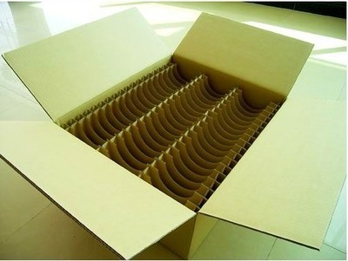
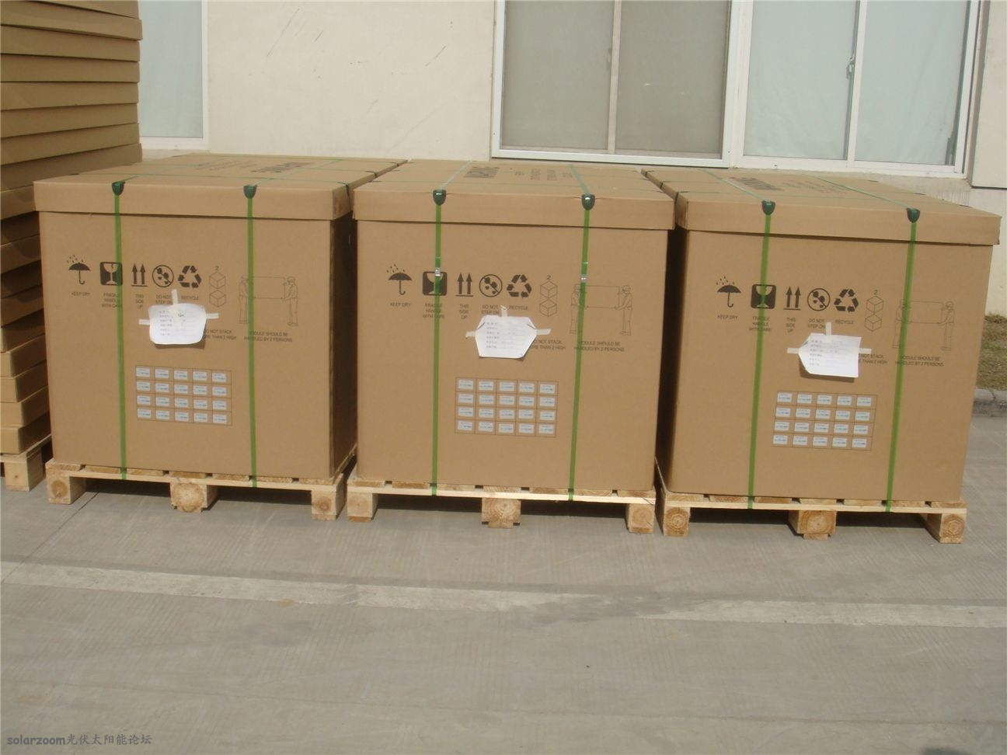
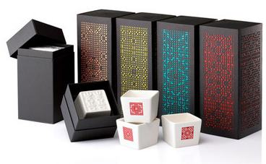
8.1 包装概述 8.1.1 包装的定义
图 各类包装

Slide 8
8.1 包装概述 8.1.1 包装的定义
具体来讲，包装包含了两层含义：
一是从静态方面看
二是从动态方面看
指能合理容纳商品，抵抗外力，保护宣传商品，促进商品销售的物体，如包装容器等；
指包裹、捆扎商品的工艺操作过程。从物流角度来看，包装是生产的终点，但却是物流的起点。物流系统的所有构成因素均与包装有关，同时物流也受包装的制约。因此，应根据生产后的物流系统情况来考虑包装，对包装进行合理化的管理。

Slide 9
8.1 包装概述 8.1.2 包装的功能
包装在现代物流中的功能
包装的好坏，影响到商品能否完整无损地到达消费者手中；包装的装璜和造型水平，影响到商品的竞销力。包装对商品起到如下的作用。

Slide 10
8.1 包装概述 8.1.2 包装的功能
1．保护功能
保护功能是包装最重要和最基本的功能。主要体现在以下五个方面。
（1）防止物质破损变形
包装能承受在装卸、运输、保管等作业环节中的各种冲击、振动、颠簸、压缩、摩擦等外力的作用；可以减少在搬运装卸中由于操作不慎使包装跌落造成的冲击；可以减少仓库储存堆码时最底层货物承受的强大压力以及减少由于运输和其他物流环节的冲击震动。
（2）防止物资发生吸潮、发霉、变质、生锈等化学变化
包装能防止物资在运输、储存等作业环节中因受外界因素如水分、日光、微生物、温湿度等的影响而出现的各种化学变化，发挥其保护商品质量的作用。
（3）防止鼠咬虫食
有些物资在运输及储存环节会遭鼠咬虫食，而包装则能有效减少物资被鼠虫啃食的现象，保护内装物质的安全。

Slide 11
8.1 包装概述 8.1.2 包装的功能
1．保护功能
（4）防止异物混入，污物污染
包装还具有很强的隔离作业，能有效防止异物混入内装物中，特别是一些吸附性很强的物资，若没有包装，有可能会吸附异味，导致货物质量受损。
（5）防止物资丢失、散失
规格、尺寸较小的货物及散装货通过包装集中成一个大件货物，可以避免货物在运输、保管、装卸、搬运等作业环节中丢失、散失。

Slide 12
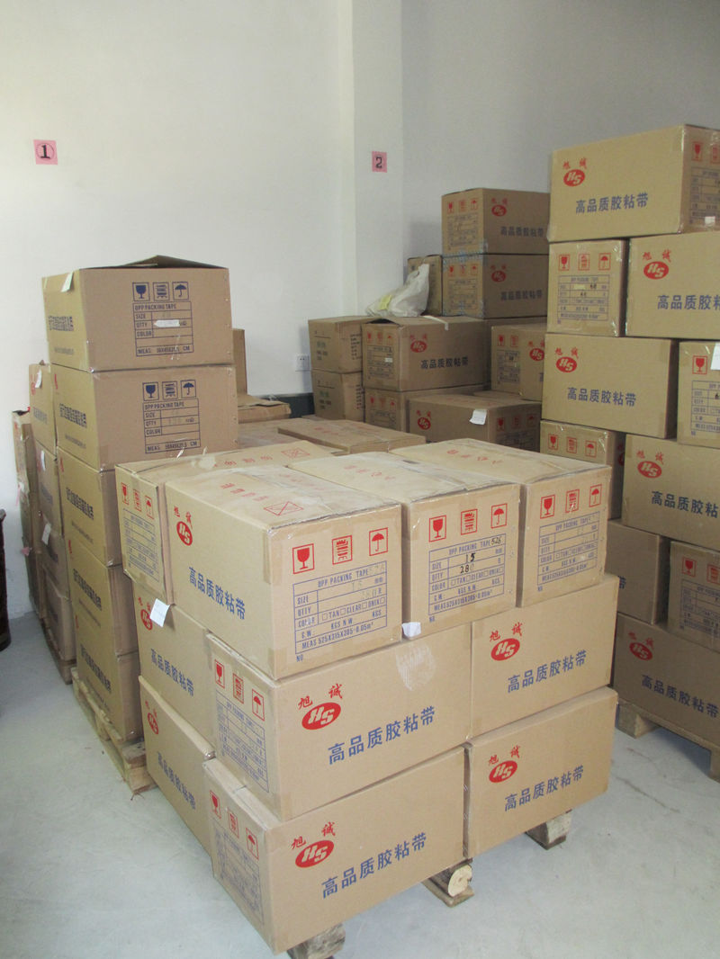
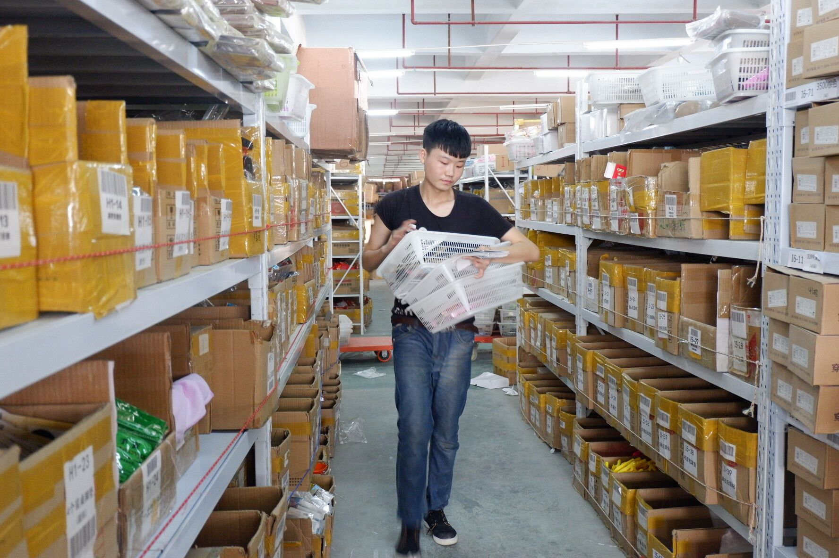
8.1 包装概述 8.1.2 包装的功能
2．方便存储、运输
（1）方便物资的储存，便于识别
物资的包装不仅为物资在出入库时提供了搬运、装卸的方便，而且为保管工作提供了方便条件；包装物的各种标志，使仓库的管理者易于识别、存取、盘点，有特殊要求的物资易于引起注意；包装的集合方法为节约验收时间、加快验收速度也会起到十分重要的作用。

Slide 13
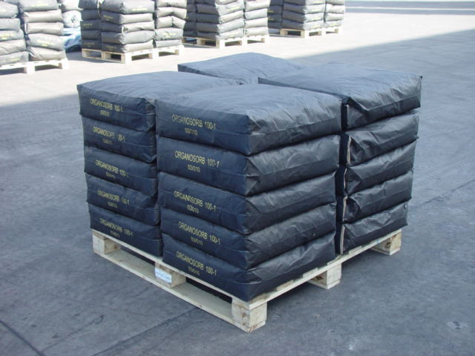
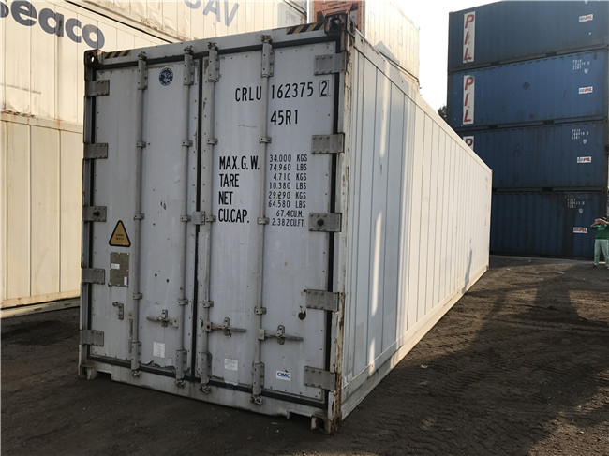
8.1 包装概述 8.1.2 包装的功能
2．方便存储、运输
（2）方便运输
包装的规格、形状、重量等与货物运输关系密切。包装尺寸与运输车辆、船、飞机等运输工具货箱仓容积的吻合性，方便了运输，提高了运输效率。

Slide 14
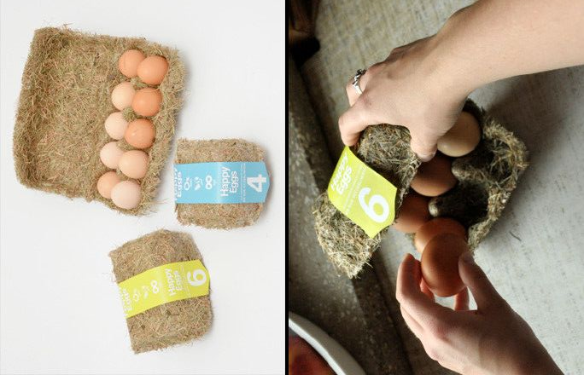
8.1 包装概述 8.1.2 包装的功能
3．促进销售
商品的内包装要直接面对消费者，好的包装将具有广告效力，能唤起消费者购买欲望，促进销售。因此，包装被称为"不会讲话的推销员"。

Slide 15
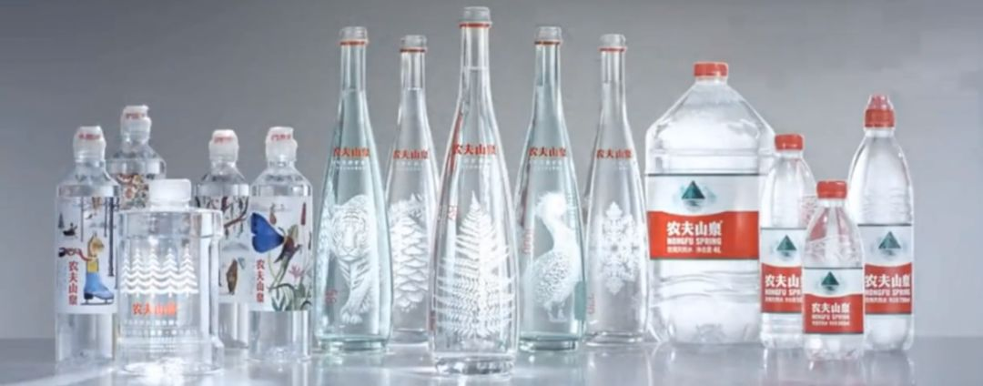
8.1 包装概述 8.1.2 包装的功能
4．方便顾客消费
现代企业在设计包装时越来越重视顾客使用的方便性。运输包装要方法装卸、搬运、运输、储存；商业包装则要方便消费者使用、消费。

Slide 16
8.1 包装概述 8.1.3 包装的分类
包装按照不同的分类标准可以分成不同类别（如图2-70至图2-72所示），具体类别如表2-14所示。
表2-14 包装的分类
分类标准 | 名称 | 内容特点
在物流中发挥的作用 | 运输包装（工业包装） | ①确保商品的安全②要有明确的包装标志③尽量采用先进的包装技术和材料，实现包装标准化
 | 销售包装（商业包装） | ①包装要美观大方，引人注目，新颖感染②突出商标③要有简单及必要的文字说明④根据商品的特点尽量做到经济实用
包装形态 | 个包装 | 个包装使指物品按个进行的包装，它是直接盛装和保护商品的最基本包装形式。个包装直接与商品接触，一般随同商品销售给顾客。
 | 内包装（中包装） | 内包装由若干个单体商品或包装组成一个小的整体包装。它是介于个包装与外包装之间的中间包装。
 | 外包装（运输包装） | 外包装是商品的最外层包装。外包装起着保护商品、方便运输、储存、装卸等方面的作用。

Slide 17
8.1 包装概述 8.1.3 包装的分类
分类标准 | 名称 | 内容特点
包装材料 | 纸箱包装、木箱包装、塑料包装、金属包装、陶瓷包装、玻璃包装、复合材料包装等
包装使用的频次 | 一次使用包装 | 只能使用一次，不再回收复用的包装。如火柴盒
 | 多次使用包装 | 回收后经加工整理，仍可复用的包装。如瓦楞纸箱
 | 周转使用包装 | 工厂和商店用于固定周转多次复用的包装。如啤酒瓶
包装商品种类 | 食品包装、药品包装、蔬菜包装、液体包装、机械包装、危险品包装

Slide 18
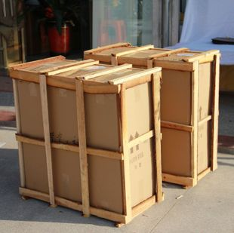
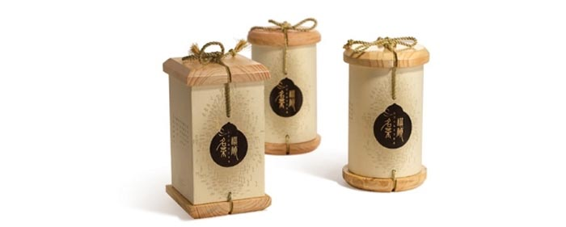
二、包装的类型
图2-70 工业包装和商业包装

Slide 19
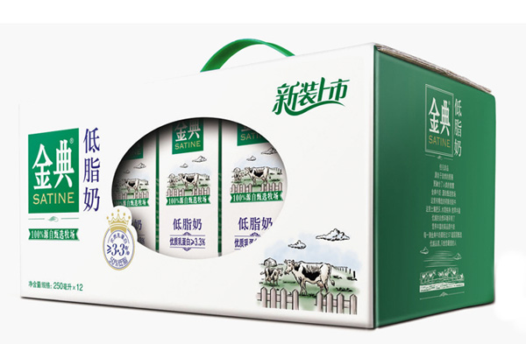
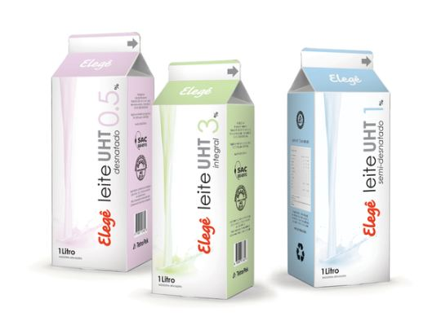
二、包装的类型
图2-71 中包装和个包装
04

Slide 20
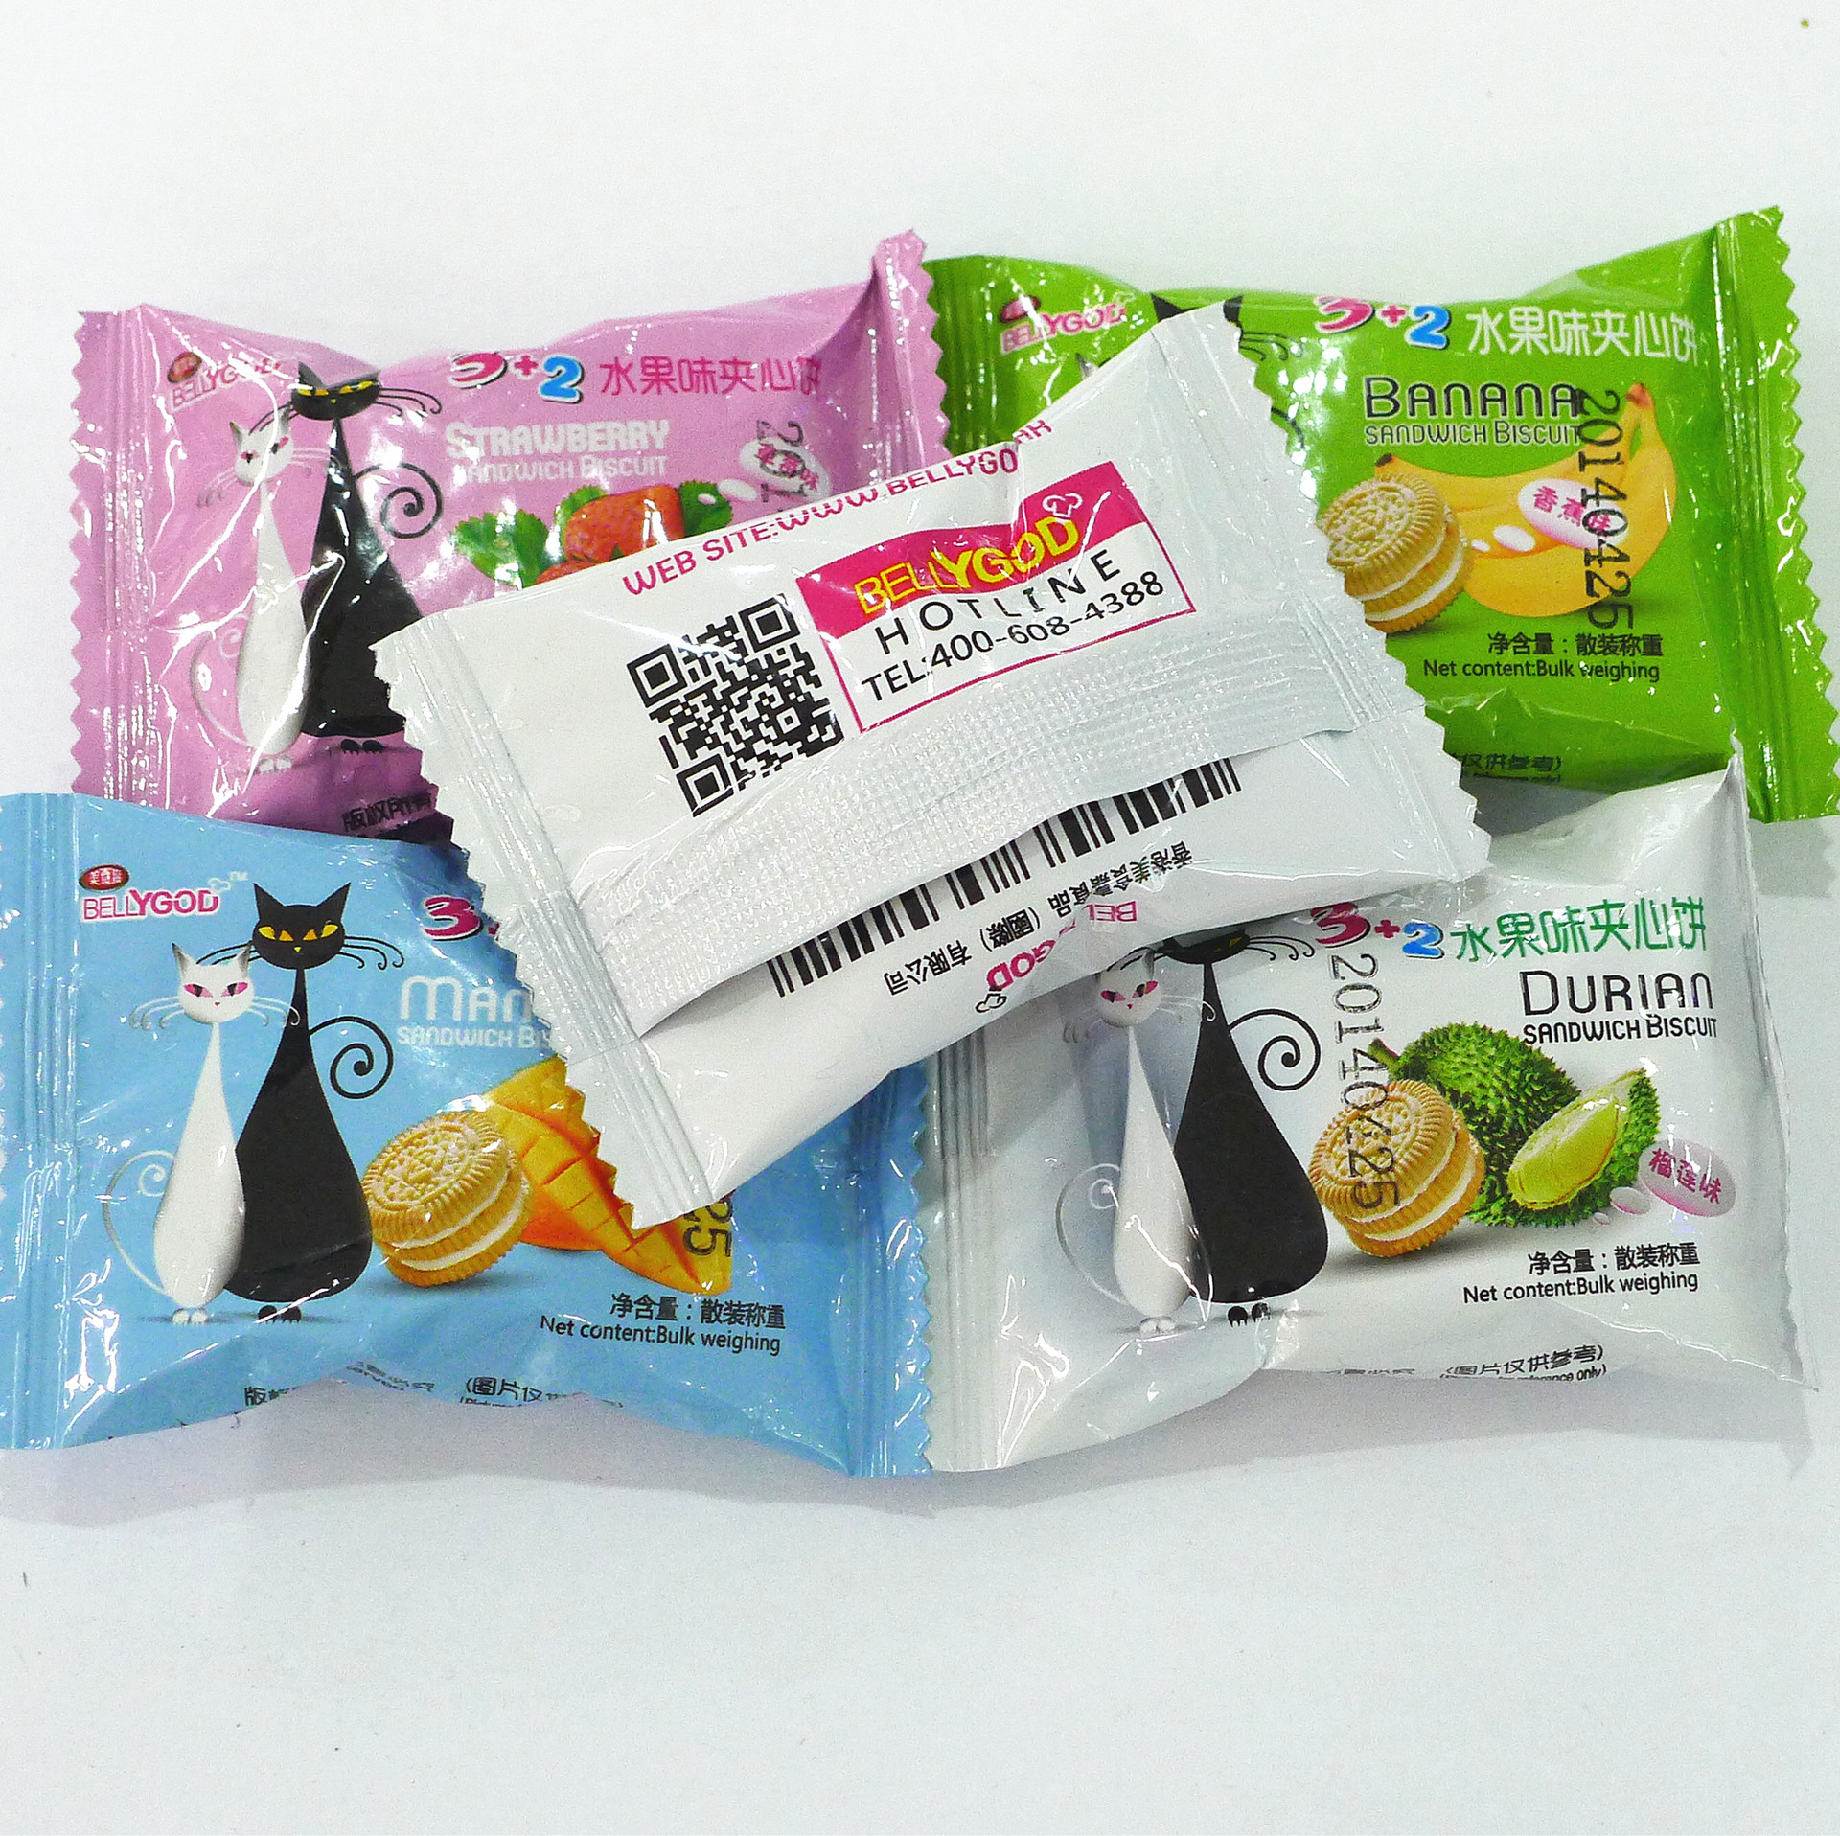
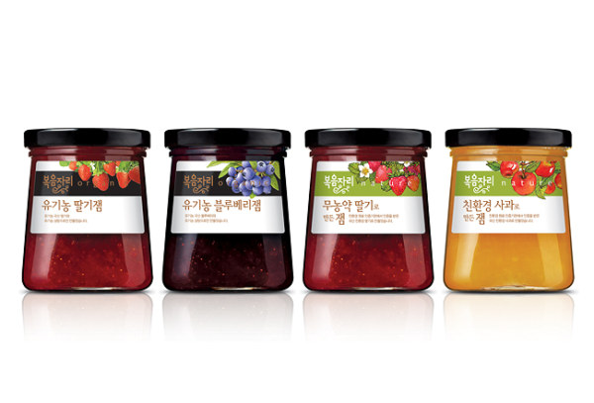
二、包装的类型
图2-72 塑料包装和玻璃包装
04

Slide 21
小提示
小提示
不同的商品因其性质不一样所选用的包装材料是不一样的，你会为商品选择合适的包装材料吗？

Slide 22
对点案例
茶叶是日常生活中的常见物品，它具有非常强的吸附性和吸湿性，极易吸湿受潮而产生质变，或者吸附上异味导致使用价值下降。当茶叶保管不当时，在水分、温度、湿度、光、氧等因子的作用下，会引起不良的生化反应和微生物的活动，从而导致茶叶质量的变化。那么厂商进行在茶叶包装时，如何选用合适的包装材料和包装容器呢？
案 例
案 例
案 例

Slide 23
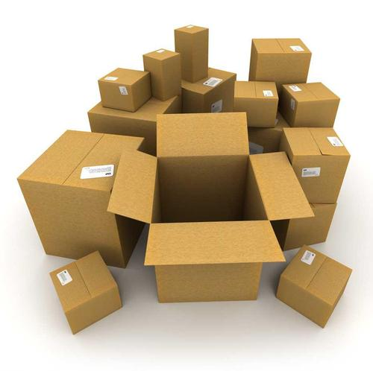
8.2 包装材料
8.2.1 包装材料的类型
包装材料主要有以下几种类型:
1）纸质包装材料
优点：价格低、质地细腻均匀、耐摩擦、耐冲击、容易黏合、不受温度影响、适合包装生产的机械化。
缺点：防潮性能不好，受潮后强度下降，密闭性、防潮性、透明性差。

Slide 24
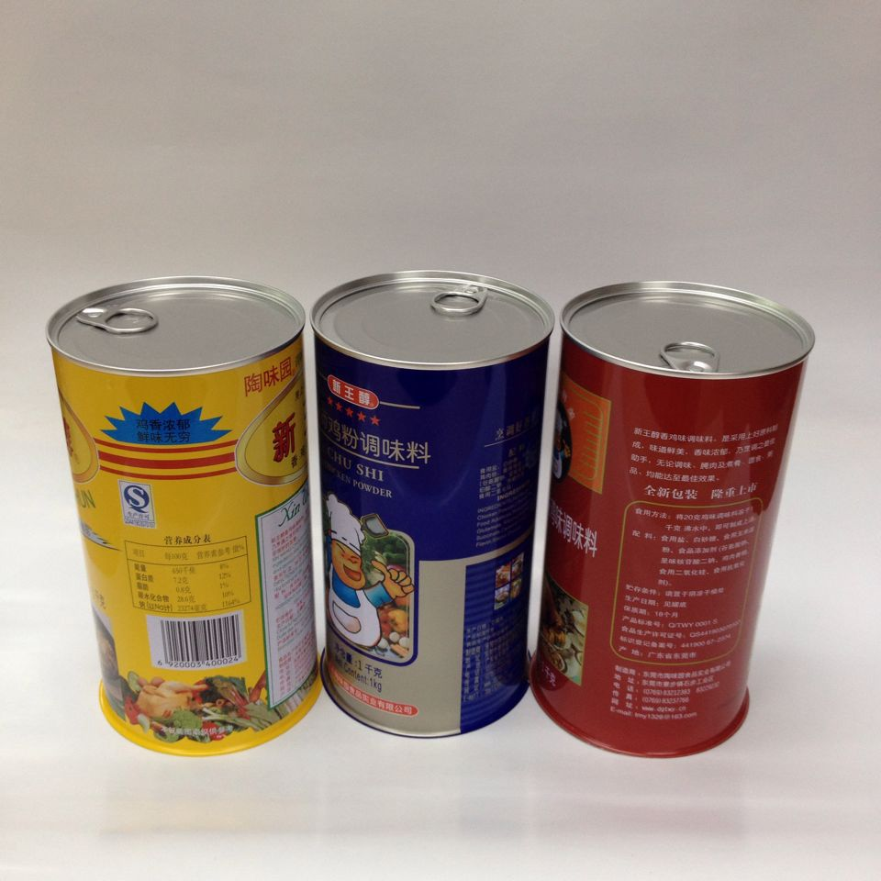
8.2 包装材料
8.2.1 包装材料的类型
包装材料主要有以下几种类型:
2）金属包装材料
优点：牢固、易加工、不透气、防潮、避光、能再生使用
缺点：成本高，在流通中易变形，易锈蚀

Slide 25
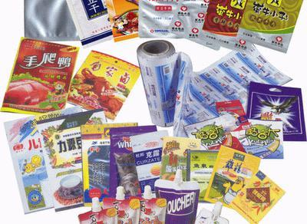
8.2 包装材料
8.2.1 包装材料的类型
包装材料主要有以下几种类型:
3）塑料包装材料
优点：有一定强度和弹性，耐折叠、摩擦，抗震动，防潮，气密性好，耐腐蚀，易加工
缺点：易老化，有异味，废弃物难处理，易产生公害

Slide 26
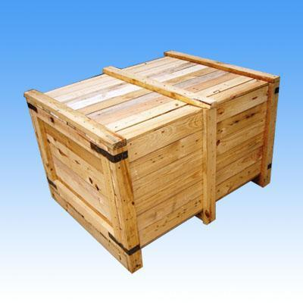
8.2 包装材料
8.2.1 包装材料的类型
包装材料主要有以下几种类型:
4）木质包装材料
优点：抗震、抗压（如：木桶、木箱、木柜）
缺点：易吸收水分、易变形开裂、易腐、易受白蚁侵害，且木制资源是有限的

Slide 27
8.2 包装材料
8.2.1 包装材料的类型
包装材料主要有以下几种类型:
5）复合包装材料
将两种或两种以上具有不同特性的材料，通过各种方法复合在一起，以改进单一包装材料的性能。使用最广泛的是塑料与玻璃复合材料、塑料与金属箔复合材料、塑料与塑料复合材料、塑料与纸张复合材料等。

Slide 28
8.2 包装材料
8.2.2 绿色包装
绿色包装的定义：是对生态环境和人体健康无害、能循环复用和再生利用、可促进国民经济持续发展的包装。
（1）包装减量化（Reduce）。
（2）包装易于重复利用（Reuse）或易于回收再生（Recycle）
（3）包装废弃物可以降解腐化（Degradable）。
（4）包装材料对人体和生物无毒无害。
（5）包装制品在生命全过程中均不对人体及环境造成公害

Slide 29
8.2 包装材料
8.2.2 绿色包装
绿色包装材料：是指在原料采取、产品制造使用和再循环利用及废物处理等环节中与生态环境和谐共存并有利于人类健康的材料。
绿色包装材料的选择原则：
（1）选用再生材料。
（2）选用可再循环的材料。
（3）选用可降解材料。
（4）尽量使用同一种包装材料。
（5）尽可能减少包装材料。
（6）避免过度包装。
（7）重用和重新填装包装。
（8）优化包装结构设计。
（9）改进产品结构以适应包装设计，简化包装。

Slide 30
8.2 包装材料
2.2 绿色包装
3．绿色包装材料的种类：
根据各国目前的研发现状，绿色包装材料包括以下几种：
（1）可降解塑料。
（2）代木材料。
（3）可食性材料。
（4）纳米材料。
（5）绿色包装辅助材料。

Slide 31
8.2 包装材料
2.2 绿色包装
4．包装废弃物的绿色回收及利用：
废弃物的回收及利用的程度是绿色物流的一个重要的衡量指标，也是考察物流活动是否符合循环经济及可持续经济发展的一个重要组成环节。有效的废弃物回收可以提高废弃物的再利用率，同时减轻因填埋和焚烧垃圾而造成的对环境的污染。
要实现包装废弃物的有效回收，就必须对废弃物进行分类处理。

Slide 32
小提示
小提示
随着可持续发展战略的推广，人们的环境保护意识不断增强,使得绿色包装得到了快速的发展，绿色包装正随着环保浪潮不断涌现。你知道什么是绿色包装吗？

Slide 33
对点案例
2016年8月，国家邮政局出台《推进快递业绿色包装工作实施方案》(以下简称《实施方案》)，谋划快递业绿色包装工作，提高快件包装领域资源利用效率，降低包装耗用量，减少环境污染。我国快递业发展迅猛，2015年超过206亿件，稳居世界第一，但总量庞大、种类繁多的快递业包装及其带来的环境问题也引起社会高度关注。《国务院关于促进快递业发展的若干意见》中将“绿色节能”作为快递业发展目标之一。在此基础上制定的《实施方案》，将对节约资源、保护环境和促进快递业可持续发展具有重大意义。
《实施方案》明确了快递业包装工作的总体目标，提出要稳步推进快递业包装的依法生产、节约使用、充分回收、有效再利用，实现“低污染、低消耗、低排放，高效能、高效率、高效益”的绿色发展。方案明确，要在绿色化、减量化、可循环取得明显效果，“十三五”期间，力争在重点企业、重点地区的快递业包装绿色发展上取得突破。到2020年，基本淘汰有毒有害物质超标的包装物料，基本建成社会化的快件包装物回收体系。
案 例
案 例
案 例

Slide 34
8.3 包装技术
1．防震保护技术:防震包装，又称缓冲包装，就是指为减缓内装物受到冲击和振动，保护其免受损坏所采取的一定防护措施的包装。
2．防破损保护技术:缓冲包装有较强的防破损能力，因而是防破损包装技术中有效的一类。此外，还可以采取以下防破损保护技术。
（1）捆扎及裹紧技术。
（2）集装技术。
（3）选择高强保护材料。

Slide 35
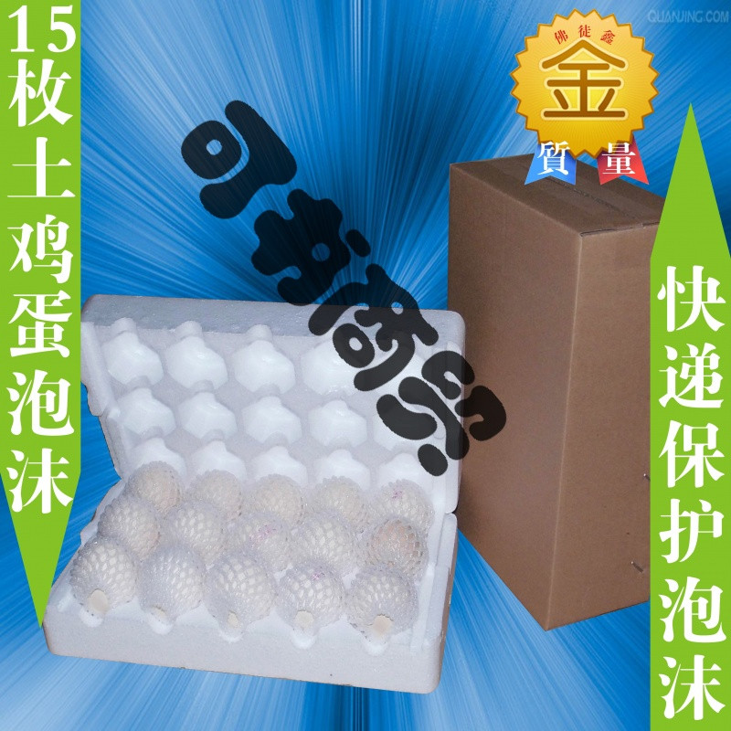
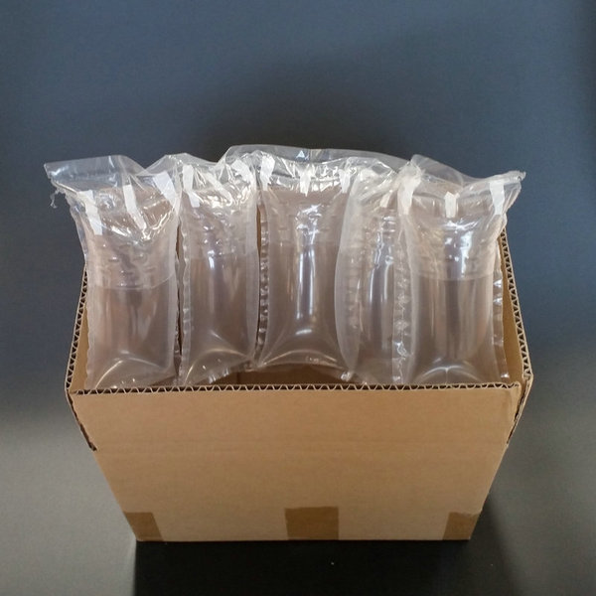
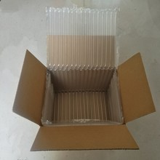
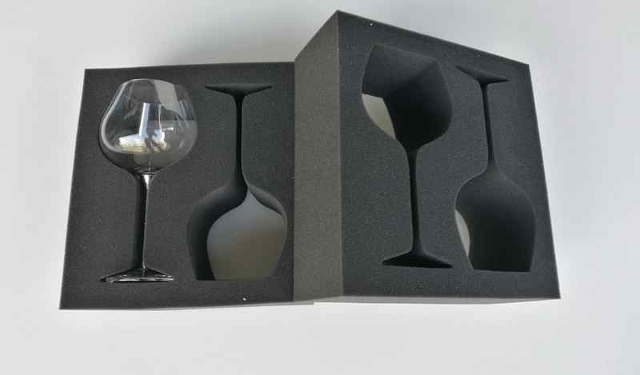
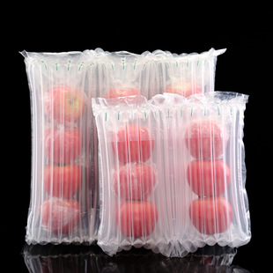
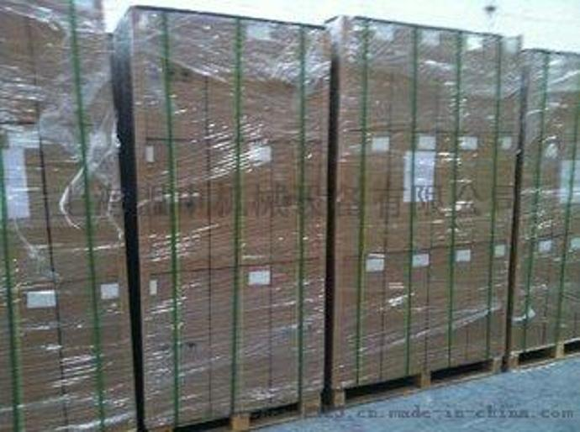

Slide 36
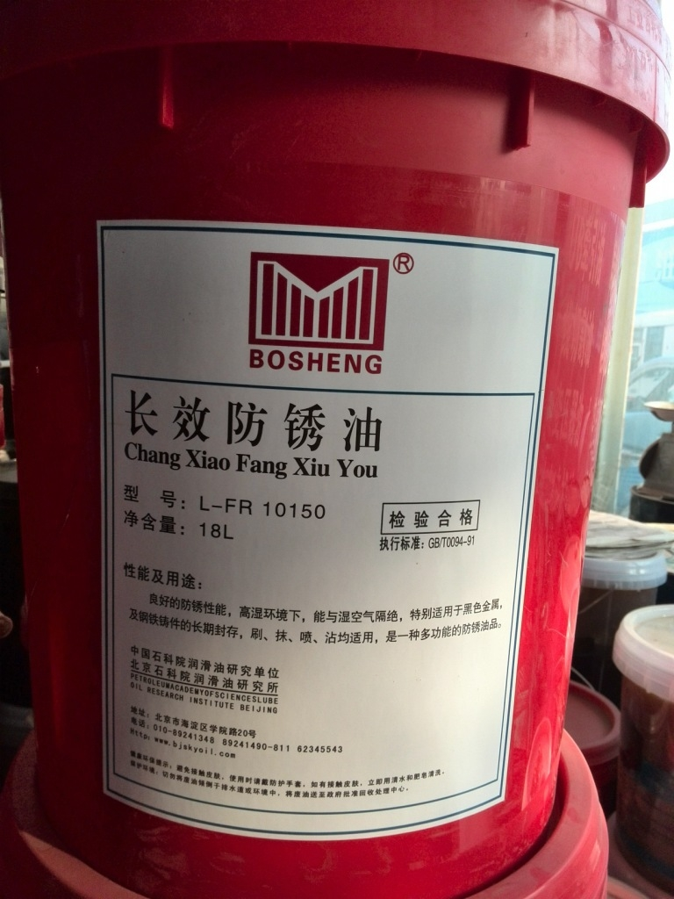
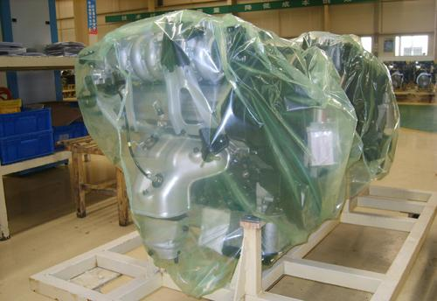
8.3 包装技术
3．防锈包装技术
（1）防锈油防锈蚀包装技术。
（2）气相防锈包装技术。

Slide 37
8.3 包装技术
4．防霉防腐包装技术:高温杀菌法可消灭引起食品腐烂的微生物，可在包装过程中用高温处理防霉。有些经干燥处理的食品包装，应防止水汽浸入以防霉腐，可选择防水汽和气密性好的包装材料，采取真空和充气包装。
5．防虫包装技术
防虫包装技术，常用的是驱虫剂，即在包装中放人有一定毒性和嗅味的药物，利用药物在包装中挥发气体杀灭和驱除各种害虫。常用驱虫剂有荼、对位二氯化苯、樟脑精等。也可采用真空包装、充气包装、脱氧包装等技术，使害虫无生存环境，从而防止虫害。

Slide 38
8.3 包装技术
6．危险品包装技术
对有毒商品的包装要明显地标明有毒的标志。防毒的主要措施是包装严密不漏、不透气。例如重铬酸钾（红矾钾），为红色带透明结晶、有毒，应用坚固附桶包装，桶口要严密不漏，制桶的铁板厚度不能小于1.2毫米。

Slide 39
8.3 包装技术
7．特种包装技术
（1）充气包装
（2）真空包装
（3）收缩包装
（4）拉伸包装
（5）脱氧包装

Slide 40
8.4 包装合理化和包装标准化
4.1 包装的合理化概述
合理包装是指能适应和克服流通过程中的各种障碍，是在极限范围内的最好的包装。从多个角度来考察，合理包装应满足八个方面的要求：
（1）包装应妥善保护内装的商品，使其质量不受损伤。
（2）包装材料和包装容器应当安全无害。
（3）包装的容量要适当，要便于装卸和搬运。
（4）包装的标志要清楚、明了。
（5）包装内商品外围空闲容积不应过大
（6）包装费用要与内装商品相适应。
（7）提倡节省资源的包装。
（8）包装要便于废弃物的治理。

Slide 41
8.4 包装合理化和包装标准化
2．合理包装的设计要点
（1）深入了解产品因素和物流因素
（2）了解流通环境和运输目的地
（3）注意包装各功能间的平衡

Slide 42
8.4 包装合理化和包装标准化
3．包装合理化的主要表现
1）包装的轻薄化。
2）包装的单纯化。
3）包装符合集装单元化和标准化的要求。
4）包装的机械化与自动化。
5）包装要注意与其他环节的配合。
6）包装有利于环保。

Slide 43
8.4 包装合理化和包装标准化
4．包装合理化的要点
（1）防止包装不足
包装不足主要体现：
1）包装强度不足。
2）包装材料水平不足。
3）包装成本过低。
4）包装容器的层次和容积不足。

Slide 44
8.4 包装合理化和包装标准化
4．包装合理化的要点
（2）防止包装过剩
包装过剩主要体现为：
1）包装材料选择过高，包装物强度设计过高。
2）包装技术过高，包装层次过多、体积过大。
3）包装成本过高。

Slide 45
8.4 包装合理化和包装标准化
4．包装合理化的要点
（3）从物流总体的角度出发，用科学的方法确定最优包装
最优包装主要体现为：
1）方便装卸。
2）方便运输。
3）方便保管。

Slide 46
8.4 包装合理化和包装标准化
4.2 包装合理化措施
1．包装尺寸标准化
2．包装作业机械化
3．包装成本低廉化
4．包装单位大型化
5．包装材料资源节省化

Slide 47
8.4 包装合理化和包装标准化
4.3 包装标准化
1．包装标准化
包装标准化是指在生产技术活动中，对所有制作的运输包装和销售包装的品种、规格、尺寸、参数、工艺、成分、性能等所做的统一规定，并且按照统一的技术标准对包装过程进行管理。
产品包装标准是包装设计、生产、制造和检验包装产品质量的技术依据。商品包装标准化主要内容是使商品包装适用、牢固、美观，达到定 型化、规格化和系列化。对同类或同种商品包装，需执行“七个统一”，
即：“统一材料，统一规格、统一容量、统一标记、统一结构、统一封装方法和统一捆扎方法”等。

Slide 48
8.4 包装合理化和包装标准化
2．商品包装标准化的作用
包装标准化工作是提高产品包装质量，减少消耗和降低成本的重要手段，主要作用表现在以下几个方面。
（1）包装标准化有利于包装工业的发展
（2）包装标准化有利于提高生产效率，保证商品安全可靠
（3）包装标准化有利于合理利用资源、减少材料损耗、降低商品包装成本
（4）包装标准化有利于包装的回收复用，减少包装、运输、贮存费用
（5）包装标准化便于识别和计量
（6）包装标准化利于提高我国商品在国际市场上的竞争力

Slide 49
8.4 包装合理化和包装标准化
3．商品包装标准化的内容
（1）包装材料标准化
（2）包装容器的标准化
（3）包装工艺标准化
（4）装卸作业标准化
（5）集合包装标准化

Slide 50
8.4 包装合理化和包装标准化
4．物流模数
标准化的基础就是物流模数（logistics modulus）。按照我国国家标准物流术语（GB/T18354－2006），物流模数（logistics modulus）的定义是：物流模数是指物流设施与设备的尺寸基准。

Slide 51
8.4 包装合理化和包装标准化
4．物流模数
目前ISO中央秘书处及欧洲各国已基本认定600mm×400mm为基础模数尺寸。物流模式尺寸以1 200mm×1 000mm为主，也允许1 200mm×800mm及1 100mm×1 100mm等规格。从图8.2看出，集装单元基础模式尺寸可以用5个物流基础模式尺寸组成。基础模数尺寸一经确定，物流系统的设施建设、设备制造，物流系统中各环节的配合协调，物流系统与其他系统的配合，都要以基础模数尺寸为依据，选择其倍数为规定的标准尺寸。

Slide 52
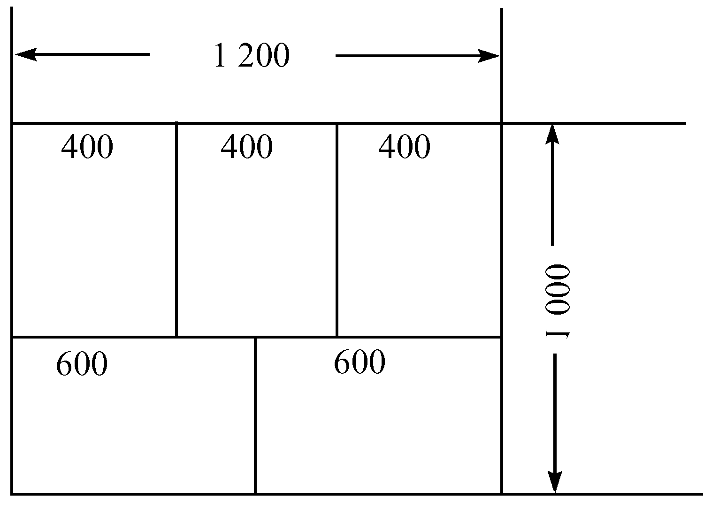
8.4 包装合理化和包装标准化
物流模数与集装单元基础模数尺寸的关系

Slide 53
包装设备
包装设备
包装设备是指能完成全部或部分产品和商品包装过程的设备。包装过程包括充填、裹包、封口等主要工序，以及与其相关的前后工序，如清洗、堆码和拆卸等。此外，包装还包括计量或在包装件上盖印等工序。使用机械包装产品可提高生产率，减轻劳动强度，适应大规模生产的需要，并满足清洁卫生的要求。

Slide 54
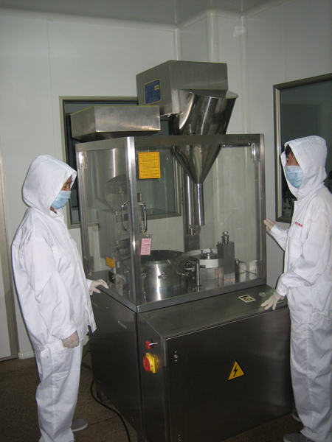
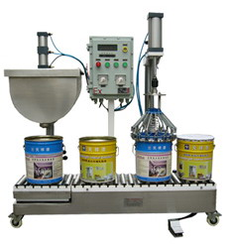
包装设备
常见的包装设备有以下几种。
1．充填技术装备（充填机）
将包装物料按预定量充填到包装容器内的机器（如图2-73所示），包括容量式充填机、称重式充填机、计数式充填机。
2．液体罐装技术装备（罐装机）
将液体产品按预定量灌注到包装容器内的机器（如图2-74所示），有等压灌装机、负压灌装机、常压灌装机、压力灌装机等。
图2-73 充填机 图2-74 灌装机

Slide 55
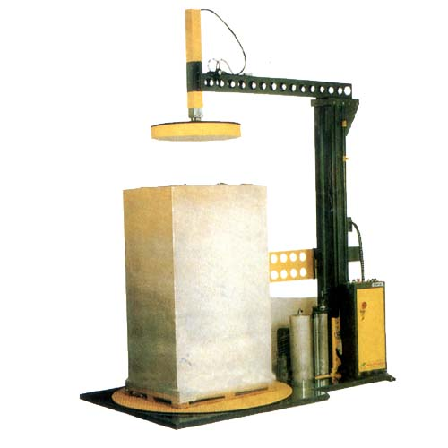
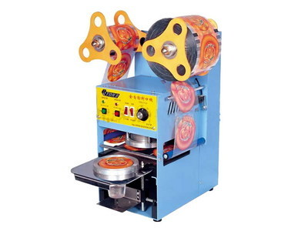
包装设备
3．裹包技术装备（裹包机）
用绕性包装材料裹包产品局部或全部表面的机器（如图2-75所示），有半裹式裹包机和全裹式裹包机。
4．封口技术装备（封口机）
将产品盛装于包装容器内后，对容器进行封口的机器（如图2-76所示），包括热压式封口机、熔焊式封口机、压盖式封口机等。
图2-75 裹包机 图2-76 封口机

Slide 56
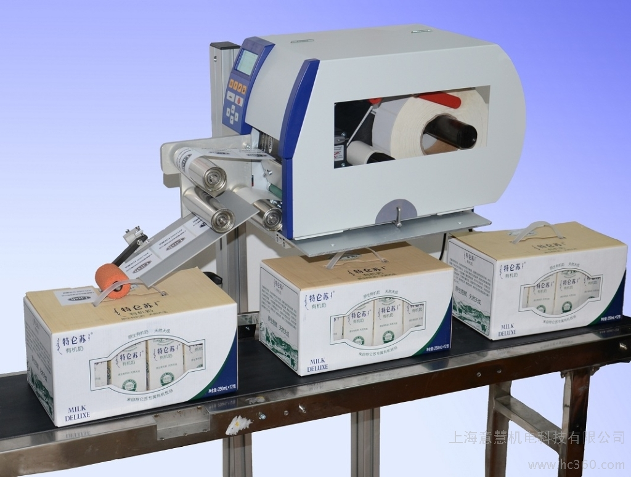
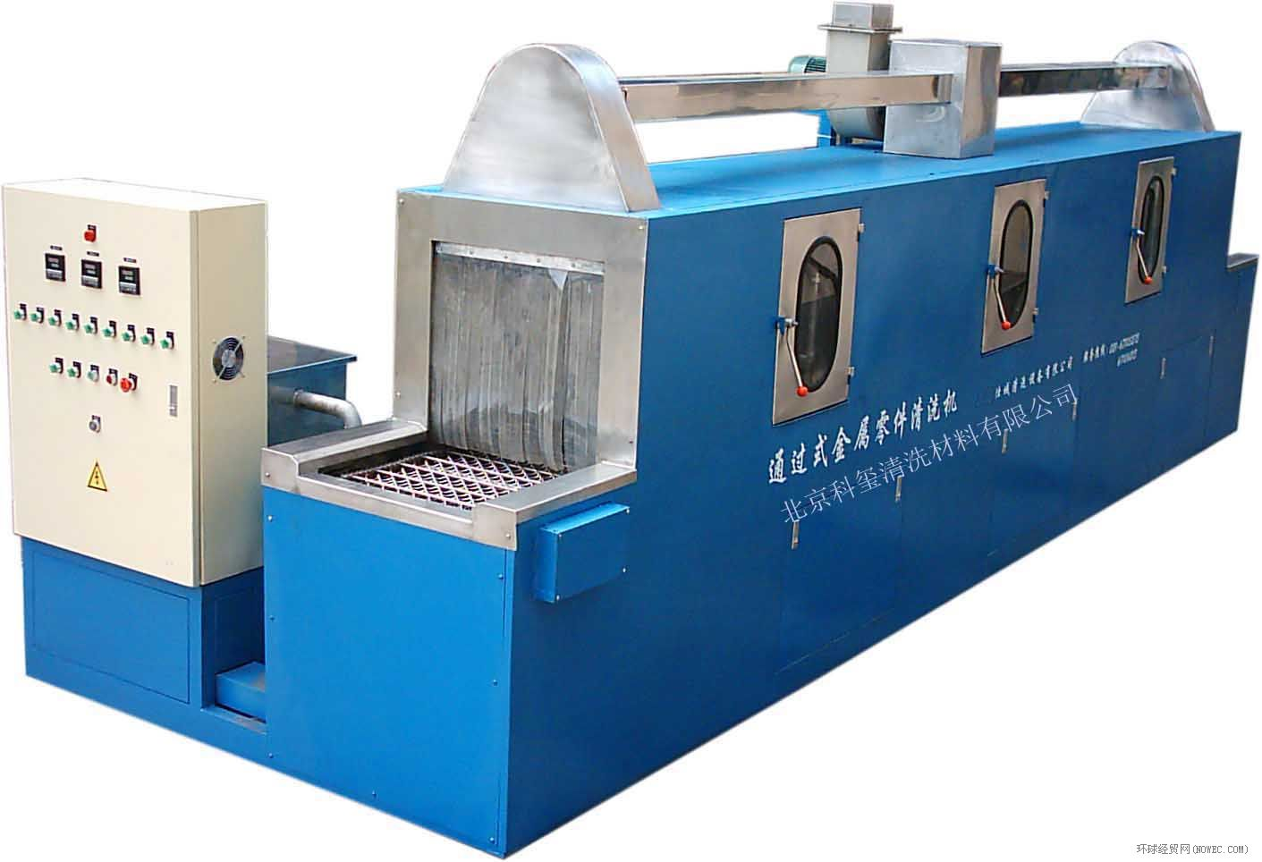
包装设备
5．贴标签技术装备（贴标签机）
采用粘合剂或其他方式将标签展示在包装件或品上的机器（如图2-77所示），包括粘合贴标机、套标机、 订标签机等。
6．清洗技术装备（清洗机）
对包装容器、包装材料、包装物、包装件进行清洗以达到预期清洁度要求的机器（如图2-78所示），有干式清洗机、湿式清洗机、机械式清洗机等。
图2-77贴标机 图2-78 清洗机

Slide 57
包装设备
7．干燥技术装备（干燥机）
对包装容器、包装材料、包装辅助物以及包装件上的水分进行去除，并进行预期干燥的机器（如图2-79所示），有热式干燥机、机械干燥机、化学干燥机；真空干燥机等。
8．杀菌技术装备（杀菌机）
对产品、包装容器、包装材料、包装辅助物以及包装件上的有害生物进行杀灭，使其降低到允许范围内的机器（如图2-80所示），有高温杀菌机、微波杀菌机。
9．捆扎技术装备（捆扎机）
使用捆扎带或绳捆扎产品或包装件，然后收紧并将捆扎带两端通过热效应熔融或使用包扣等材料连接好的机器（如图2-81所示），包括机械式捆扎机、液压式捆扎机、气动式捆扎机等。

Slide 58
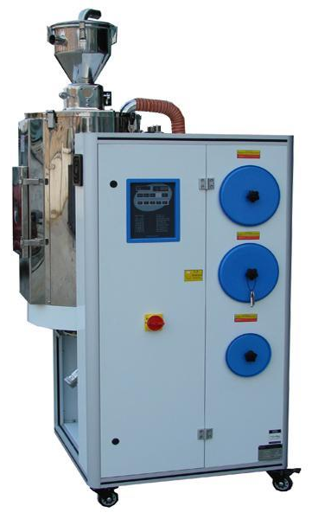
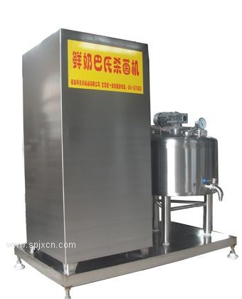
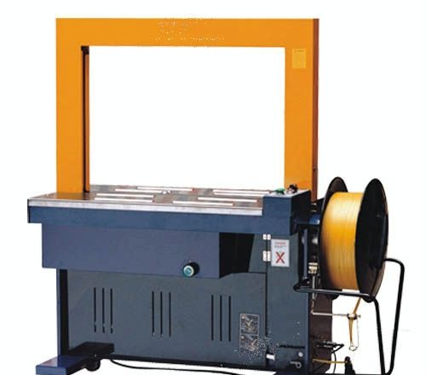
包装设备
图2-79干燥机 图2-80 杀菌机 图2-81 捆扎机

Slide 59
小提示
小提示
为了提高包装效率和包装质量，不仅要借助合适的设备，还需要采用有效的包装技术，你知道的包装技术有哪些？

Slide 60
对点案例
2020年7月，吴先生在网上订购了一套景德镇陶瓷碗。经过三天的等待，吴先生接到了快递公司的取件电话。拿到快件的时候，看着完整无缺的外包装，吴先生终于松了一口气。可是当他兴高采烈的回到家把快件打开时，发现里面有两个碗破裂了。再仔细一看，碗四周并没有用其他材料填充，应该是在运输的过程中由于急刹车、转弯、颠簸等情况下发生了碰撞，导致碗破裂了。那么，快递公司在包装类似货物时应该注意什么？
案 例
案 例
案 例
04

